Slide 1

МЕХАНИЗМЫ УПРАВЛЕНИЯ КАЧЕСТВОМ ОБРАЗОВАНИЯ
КОНЖЕВА ТАТЬЯНА НИКОЛАЕВНА
руководитель сектора контроля качества отдела по надзору
и контролю за соблюдением законодательства МО КК
региональный координатор АМ
Красноярского края

Slide 2
Вопросы совещания
1. Нормативные правовые основания проведения аккредитационного мониторинга (далее – АМ).
2. Участники аккредитационного мониторинга. Условия выборки.
3. Сроки и этапы проведения АМ.
4. Систематизация, сбор, анализ сведений, результатов, нормативных правовых актов для АМ.
5. Методика применения аккредитационных показателей.
6. Результаты прохождения АМ и принимаемые меры по результатам.
7. Что можно успеть сделать, а что нужно делать заранее.
8. Апробация «аккредитационного калькулятора».
9. План сопровождения и контроля за прохождением АМ
в Красноярском крае

Slide 3
Нормативные правовые основания АМ (было)
Федеральный закон от 29.12.2012 № 273-ФЗ
«Об образовании в Российской Федерации» (части 3 и 5 статьи 97)
Постановление Правительства Российской Федерации от 05.08.2013 № 662 «Об осуществлении мониторинга системы образования» (пункты 2, 5–8 Правил)
Приказ Минпросвещения России от 29.11.2021 № 869 «Об утверждении аккредитационных показателей по образовательным программам среднего профессионального образования» (утратил силу)
Методика расчета аккредитационных показателей по образовательным программам среднего профессионального образования, утвержденных приказом Министерства просвещения Российской Федерации от 29.11.2021 № 869, утвержденная 12.04.2022 совместными распоряжениями Министерства просвещения Российской Федерации и Федеральной службы по надзору в сфере образования и науки (утратил актуальность)
Notes:
С 1 сентября 2023 года устанавливается порядок аккредитационного мониторинга системы образования
Приказ Рособрнадзора N 660, Минпросвещения России N 306, Минобрнауки России N 448 от 24.04.2023
"Об осуществлении Федеральной службой по надзору в сфере образования и науки, Министерством просвещения Российской Федерации и Министерством науки и высшего образования Российской Федерации аккредитационного мониторинга системы образования"
Зарегистрировано в Минюсте России 29.05.2023 N 73563.
Приведены:
процедура и сроки проведения аккредитационного мониторинга системы образования;
показатели аккредитационного мониторинга по образовательным программам начального общего, основного общего и среднего общего образования, среднего профессионального образования, высшего образования и методики их расчета.
Результаты аккредитационного мониторинга системы образования размещаются на официальных сайтах Рособрнадзора, Минпросвещения и Минобрнауки в сети "Интернет" в виде итогового отчета.
Настоящий приказ действует до 1 сентября 2028 года.

Slide 4
Нормативные правовые основания АМ
Федеральный закон от 29.12.2012 № 273-ФЗ
«Об образовании в Российской Федерации» (части 3 и 5 статьи 97)
Постановление Правительства Российской Федерации от 05.08.2013 № 662 «Об осуществлении мониторинга системы образования» (пункты 2, 5–8 Правил)
Приказ Минпросвещения России от 14.04.2023 № 272 «Об утверждении аккредитационных показателей по образовательным программам среднего профессионального образования» (вступил в силу с 1 сентября 2023 года)
Приказ Федеральной службы по надзору в сфере образования и науки, Министерства просвещения Российской Федерации, Министерства науки и высшего образования Российской Федерации от 24.04.2023 № 660/306/448 «Об осуществлении Федеральной службой по надзору в сфере образования и науки, Министерством просвещения Российской Федерации и Министерством науки и высшего образования Российской Федерации аккредитационного мониторинга системы образования» (вступил в силу с 1 сентября 2023 года)

Slide 5
Участники аккредитационного мониторинга.
Условия выборки
1. Образовательные организации, имеющие аккредитацию
по образовательным программам среднего профессионального образования (далее – ОП СПО).
2. Образовательные организации, имеющие выпуск
по указанным программам в 2021, 2022 годах.
3. Если ОО СПО реализует ОП на базе и ООО (9 кл.), и СОО (11 кл.), то в выборку попадает ОП на базе ООО, если только на базе СОО, то такая ОП тоже попадает в выборку.
Таким образом, если ОО СПО имеет выпуски по программе среднего профессионального образования, а также реализует ее в текущем году, то такая образовательная организация попадает в выборку аккредитационного мониторинга

Slide 6
Этапы проведения АМ
Сбор информации - с 1 сентября по 1 декабря 2023 года
Обработка, обобщение и анализ собранной информации до 25 января 2024 года
Подготовка итогового отчета о результатах аккредитационного мониторинга - до 15 марта 2024 года
Направление Федеральной службой по надзору в сфере образования и науки подготовленного итогового отчета в Минпросвещения России - до 20 марта 2024 года
Подготовка рекомендаций по повышению качества общего образования и направление в общеобразовательные организации - до 1 мая 2024 года
Размещение итогового отчета на официальных сайтах федеральных органов власти в сфере образования - до 1 июня 2024 года

Slide 7
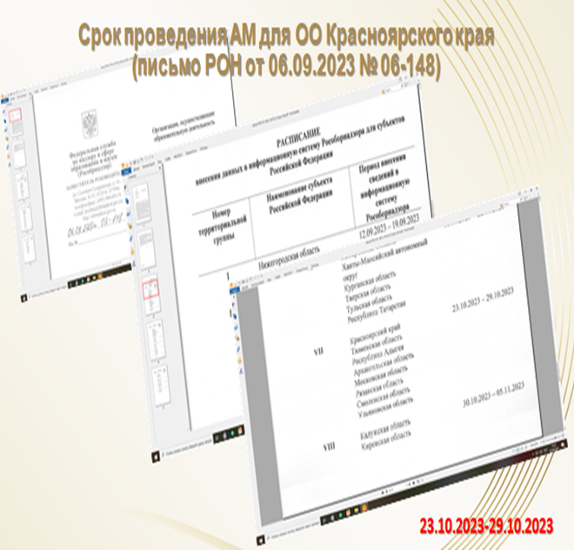
Сроки проведения АМ
Срок проведения АМ
для ОО Красноярского края
(письмо РОН от 08.09.2023 № 06-248)
25.09.2023 по 08.10.2023
срок – раньше на месяц
продолжительность -
увеличилась на 7 дней

Slide 8
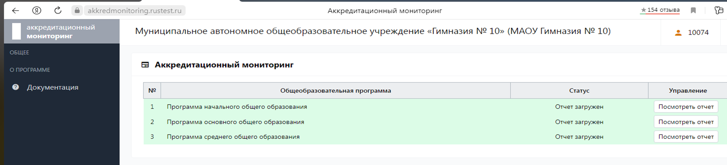
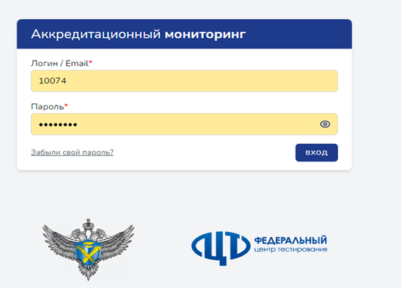
Личный кабинет ОО для прохождения АМ
(филиал – свой ЛК)
Наличие свидетельства о ГА по ООП (УГП)
Выпуск в 2021, в 2022 годах
Корректировка программ для АМ в ЛК ОО

Slide 9
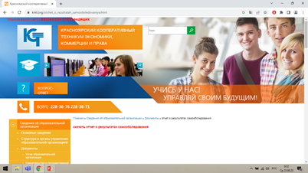
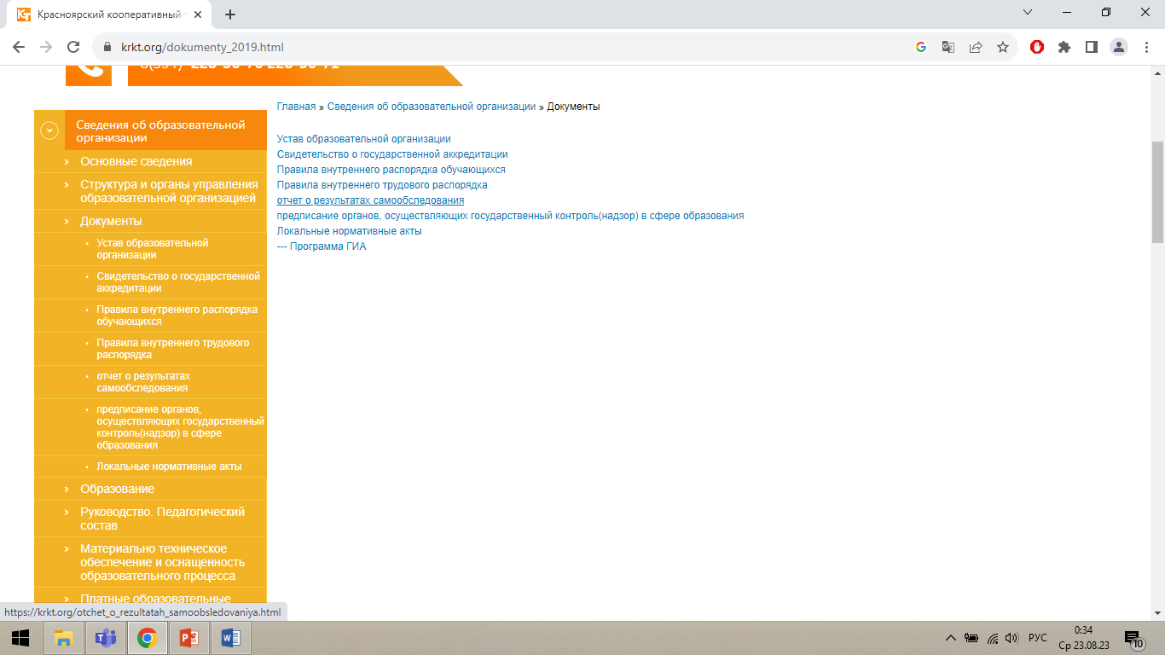
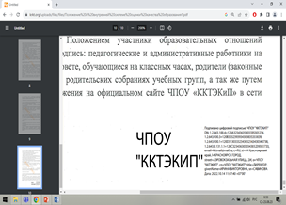
Источники сведений для АМ
Имеющиеся в распоряжении организации
Содержащиеся в информационных системах
Официальный сайт общеобразовательной организации
Локальные акты, договоры (акты выполненных работ), образовательные программы, иные документы, имеющиеся в распоряжении общеобразовательной организации
ФГИС «Моя школа» (Постановление Правительства РФ от 13.07.2022 N 1241)
Федеральная информационная система оценки качества образования
Информационные системы Федеральной службы по надзору в сфере образования и науки (АКНДПП, ФИС ФРДО, реестры лицензий и государственной аккредитации)
ФИС и РИС ГИА и приема
Notes:
приказ РОН от 14.08.2020 № 831, от 20.10.2021
№ 1802 требования к структуре и формату предоставления и обновления информации

Slide 10
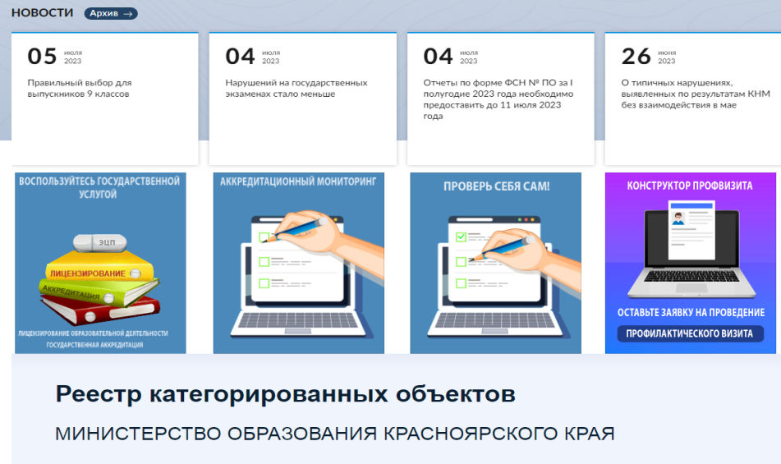
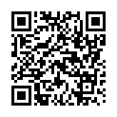
АККРЕДИТАЦИОННЫЙ КАЛЬКУЛЯТОР
АП_{1+2+3+5+6+7 .}
Значение показателя АП₄ (медианный результат предшествующей аттестации в форме демонстрационного экзамена) не предусмотрен нашим калькулятором
Калькулятор СПО:
http://www.krasobrnadzor.ru/controls/accredmonitoring/calcspo

Slide 11
АП₁. Наличие электронной информационно-образовательной среды
Значение показателя АП₁"Имеется" устанавливается, если на официальном сайте профессиональной организации представлены
не менее четырёх из следующих компонентов электронной информационно-образовательной среды:
1) информация, подтверждающая наличие доступа к сети "Интернет" в профессиональной организации (далее - сеть "Интернет");
2) локальный нормативный акт об электронной информационно-образовательной среде;
3) наличие доступа к цифровой (электронной) библиотеке;
4) наличие доступа к электронным образовательным ресурсам и (или) профессиональным базам данных (подборкам информационных ресурсов по тематикам в соответствии с содержанием реализуемой образовательной программы);
5) наличие доступа к электронной системе учета обучающихся, учета и хранения их образовательных результатов (электронный журнал);
6) наличие возможности взаимодействия педагогических работников с обучающимися (личные кабинеты обучающихся и преподавателей) в электронной информационно-образовательной среде;
7) наличие доступа к электронному расписанию (сервис, с помощью которого каждый обучающийся может узнать свое актуальное расписание занятий и сессии);
8)личный кабинет в федеральной государственной информационной системе "Моя школа" (далее - ФГИС "Моя школа")
Наличие доступа к сети "Интернет" подтверждается соответствующим договором или актами выполненных работ.
Доступ к вышеуказанным компонентам электронной информационно-образовательной среды подтверждается ссылками на соответствующие разделы официального сайта профессиональной организации в сети "Интернет", функционирующими в период проведения аккредитационного мониторинга.
Отчетный период: предоставляется актуальная в период проведения аккредитационного мониторинга информация.
Источники данных, необходимых для расчета показателя АП₁:
- информация, размещенная на официальном сайте профессиональной организации в сети "Интернет";
- ФГИС "Моя школа"

Slide 12
АП₁. Наличие электронной информационно-образовательной среды
имеется – 5 баллов
не имеется – 0 баллов
Главные страницы подразделов официального сайта ОО
«МТО и оснащенность образовательного процесса», «Образование», «Документы»-ЭЦП
п 3.3, 3.4, 3.7 Требований … (приказ РОН от 14.08.2020 N 831)

Slide 13

АП_{2 .} Доля выпускников, трудоустроившихся в течение календарного года, следующего за годом выпуска, в общей численности выпускников по образовательной программе СПО
Значение показателя АП₂ рассчитывается по образовательной программе СПО за год, предшествующий году выпуска, и следующий за ним календарный год
Статусы выпускника
1) "трудоустроенный"
2) "индивидуальный предприниматель"
3) "самозанятый"
4) "продолживший обучение"
Отчетный период:
информация по показателю предоставляется в отношении лиц, завершивших обучение по образовательной программе среднего профессионального образования и успешно прошедших ГИА за два года до года проведения аккредитационного мониторинга.
Источники данных, необходимых для расчета показателя АП₂ :
- сведения мониторинга профессиональной и иной деятельности граждан;
- информационные системы Федеральной службы по надзору в сфере образования и науки;
- информация, предоставленная профессиональной организацией

Slide 14
АП_{2 .} Доля выпускников, трудоустроившихся в течение календарного года, следующего за годом выпуска, в общей численности выпускников по образовательной программе СПО
51% и более – 20 баллов
31%-50% - 10 баллов
менее 31% - 0 баллов

Slide 15
АП_{3 .} Участие обучающихся образовательной организации в оценочных процедурах, проведенных в рамках мониторинга системы образования (ВПР)
ПрД
Значение показателя АП₃ "Принимали участие" устанавливается при наличии обучающихся, участвовавших во всероссийских проверочных работах (ВПР).
Полученное при расчете показателя АП₃ значение сопоставляется с критериальным значением и устанавливается количество баллов по данному показателю.
Отчетный период:
информация предоставляется по профессиональной организации за учебный год, предшествующий году проведения аккредитационного мониторинга.
Источники данных, необходимых для расчета показателя АП₃ :
- федеральная информационная система оценки качества образования;
- информационные системы Федеральной службы по надзору в сфере образования и науки;
- информация, предоставленная профессиональной организацией

Slide 16
АП_{3 .} Участие обучающихся образовательной организации в оценочных процедурах, проведенных в рамках мониторинга системы образования (ВПР)
принимали участие – 10 баллов
не принимали участие – 0 баллов

Slide 17
АП₄ . Медианный результат предшествующей аттестации обучающихся образовательной организации в форме демонстрационного экзамена по образовательной программе СПО
Значение показателя АП₄ представляет собой медианное значение результатов прохождения только итоговой аттестации за последние двенадцать месяцев, предшествующих году проведения аккредитационного мониторинга, в форме демонстрационного экзамена среди обучающихся выпускного курса по указанной профессии, специальности среднего профессионального образования
Отчетный период:
информация предоставляется за год, предшествующий году проведения аккредитационного мониторинга
Источники данных, необходимых для расчета показателя АП₄ :
- Министерство просвещения Российской Федерации (сведения о медианном значении и о результатах демонстрационного экзамена, в разрезе конкретной профессии, специальности среднего профессионального образования, предоставляемые оператором проведения демонстрационного экзамена в рамках межведомственного взаимодействия);
- информационные системы Федеральной службы по надзору в сфере образования и науки;
- информация, предоставленная профессиональной организацией

Slide 18
АП₄ . Медианный результат предшествующей аттестации обучающихся образовательной организации в форме демонстрационного экзамена по образовательной программе СПО*
выше или равен медианному значению – 10 баллов
меньше медианного значения –
0 баллов
зафиксируйте полученное количество баллов –
в калькуляторе данный показатель отсутствует

Slide 19
АП₅ . Доля педагогических работников, обеспечивающих освоение обучающимися профессиональных модулей образовательной программы СПО, имеющих опыт деятельности не менее одного года в организациях, направление деятельности которых соответствует области профессиональной деятельности, в общей численности педагогических работников, участвующих в реализации профессиональных модулей соответствующей образовательной программы СПО
Значение показателя АП₅ рассчитывается как отношение количества ставок педагогических работников, обеспечивающих освоение обучающимися профессиональных модулей образовательной программы СПО, имеющих опыт деятельности не менее 1 года в организациях, направление деятельности которых соответствует области профессиональной деятельности (в том числе образовательных организаций), к общему количеству ставок педагогических работников, реализующих профессиональные модули образовательной программы среднего профессионального образования
Отчетный период: предоставляется актуальная в период проведения аккредитационного мониторинга
Источники данных, необходимых для расчета показателя АП₅:
-информационные системы Федеральной службы по надзору в сфере образования и науки;
- информация, предоставленная профессиональной организацией

Slide 20
АП₅ . Доля педагогических работников, обеспечивающих освоение обучающимися профессиональных модулей образовательной программы СПО, имеющих опыт деятельности не менее одного года в организациях, направление деятельности которых соответствует области профессиональной деятельности, в общей численности педагогических работников, участвующих в реализации профессиональных модулей соответствующей образовательной программы СПО
25% и более – 10 баллов
менее 25% - 0 баллов
данный показатель в личный кабинет вносит ОО

Slide 21
АП₆ . Доля педагогических работников, имеющих первую или высшую квалификационные категории, ученое звание и (или) ученую степень и (или) лиц, приравненных к ним, в общей численности педагогических работников, участвующих в реализации соответствующей образовательной программы СПО
Значение показателя АП₆ рассчитывается как отношение количества педагогических работников, имеющих квалификационные категории по должности "Учитель" и (или) "Преподаватель", и (или) ученое звание и (или) ученую степень (в том числе богословские ученые степени и звания) и лиц, приравненных к ним, участвующих в реализации учебного плана образовательной программы СПО, к общему количеству педагогических работников, участвующих в реализации учебного плана образовательной программы СПО.
При расчете показателя учитываются в том числе внешние совместители и лица, работающие по договорам гражданско-правового характера.
Отчетный период: информация предоставляется в соответствии с информацией, размещенной профессиональной организацией на официальном сайте в сети "Интернет" в год проведения аккредитационного мониторинга
Источники данных, необходимых для расчета показателя АП₆:
-информационные системы Федеральной службы по надзору в сфере образования и науки;
- информация, предоставленная профессиональной организацией

Slide 22
АП₆ . Доля педагогических работников, имеющих первую или высшую квалификационные категории, ученое звание и (или) ученую степень и (или) лиц, приравненных к ним, в общей численности педагогических работников, участвующих в реализации соответствующей образовательной программы СПО
более или равна 25% - 10 баллов
10%-24% - 5 баллов
менее 10% - 0 баллов
данный показатель в личный кабинет вносит ОО

Slide 23
АП₇ . Наличие внутренней системы оценки качества образования
Значение показателя АП₇ устанавливается, если на официальном сайте профессиональной организации в сети "Интернет" представлены следующие критерии внутренней системы оценки качества образования:
1) локальный нормативный акт о внутренней системе оценки качества образовательной деятельности в профессиональной организации;
2) отчет о самообследовании профессиональной организации, содержащий информацию о:
результатах опросов работодателей и (или) их объединений, иных юридических и (или) физических лиц об удовлетворенности качеством образования по образовательной программе среднего профессионального образования;
результатах опросов педагогических работников профессиональной организации об удовлетворенности условиями и организацией образовательной деятельности в рамках реализации образовательной программы среднего профессионального образования;
результатах опросов обучающихся профессиональной организации об удовлетворенности условиями, содержанием, организацией и качеством образовательного процесса в целом и отдельных дисциплин (модулей) и практик в рамках реализации образовательной программы среднего профессионального образования
Наличие вышеуказанных критериев внутренней системы оценки качества образования подтверждается ссылками на соответствующие разделы официального сайта профессиональной организации в сети "Интернет".
Отчетный период: информация предоставляется за период реализации образовательной программы СПО
Источники данных, необходимых для расчета показателя АП₇:
- информационные системы Федеральной службы по надзору в сфере образования и науки;
- информация, предоставленная профессиональной организацией, размещенная на официальном сайте профессиональной организации в сети "Интернет"
- отчет о самообследовании профессиональной организации или иные документы, подтверждающие привлечение к проведению регулярной внутренней оценки качества образовательной программы работодателей и их объединения, иных юридических и (или) физических лиц, включая педагогических работников профессиональной организации и обучающихся по образовательной программе среднего профессионального образования.

Slide 24
АП₇ . Наличие внутренней системы оценки качества образования
имеется – 5 баллов
не имеется – 0 баллов
данный показатель в личный кабинет вносит ОО

Slide 25
Сумма показателей
Соответствие качества образования в организации, осуществляющей образовательную деятельность по образовательным программам среднего профессионального образования, показателям мониторинга, определяется по значению итогового балла, которое определяется суммарным количеством баллов, установленных по каждому показателю мониторинга.
АП_{С} = АП₁ + АП₂ + АП₃ + АП₄ + АП₅ + АП₆ + АП₇
Минимальное значение итогового балла должно составлять:
а) при отсутствии демонстрационного экзамена в образовательной программе среднего профессионального образования - 35 баллов;
б) при наличии демонстрационного экзамена в образовательной программе среднего профессионального образования - 40 баллов.
Для образовательных программ СПО, зачисление на которые осуществляется только на базе среднего общего образования:
а) при отсутствии демонстрационного экзамена по образовательной программе среднего профессионального образования - 25 баллов;
б) при наличии демонстрационного экзамена по образовательной программе среднего профессионального образования - 30 баллов.

Slide 26

Результаты прохождения АМ и принимаемые меры по результатам
Результаты АМ подлежат комплексному анализу на федеральном и региональном уровнях и на уровне профессиональной организации, в целях их использования для повышения качества образования.
На основании результатов АМ федеральные и региональные органы власти, органы местного самоуправления обеспечивают подготовку рекомендаций по повышению качества образования для профессиональной организации.
Рекомендации по повышению качества образования для профессиональной организации, подготовленные на основании результатов АМ, направляются в соответствующую профессиональную организацию в течение 5 рабочих дней с момента подготовки указанных рекомендаций.
Результаты АМ используются профессиональной организацией при формировании и корректировке программ развития, планировании мероприятий по повышению качества образования, формировании и (или) корректировке критериев оценки качества образования, корректировке образовательных программ для развития внутренней системы оценки качества образования
Результаты АМ системы образования размещаются на официальных сайтах Федеральной службы по надзору в сфере образования и науки, Министерства просвещения Российской Федерации и Министерства науки и высшего образования Российской Федерации в информационно-телекоммуникационной сети "Интернет" в виде итогового отчета о результатах аккредитационного мониторинга системы образования

Slide 27
Как подготовиться к процедуре
Обеспечить распределение среди административной команды школы зоны ответственности.
Произвести предварительные расчеты показателей и выявить места, требующие особого внимания (аккредитационный калькулятор на сайте МОКК).
Подготовить сайт – провести ревизию своего официального сайта, обеспечить его работоспособность в период проведения АМ.
Убедиться в корректности данных, внесенных организацией в информационные системы.
Заранее подготовить требуемые в рамках АМ документы, в том числе их электронные скан-образы.
Отправить на курсы повышения квалификации работников, которые их не имеют.
Мотивировать работников на получение квалификационной категории.
Разработать недостающие документы, например, локальный нормативный акт об электронной информационно-образовательной среде.

Slide 28
Участник апробации АМ в Красноярском крае
Частное профессиональное образовательное учреждение «Красноярский кооперативный техникум экономики, коммерции и права»
Директор – Савинова Ирина Викторовна
Адрес электронной почты: kktmail@mail.ru
Контактный телефон 228 36 76
Зам. директора по УВР– Догадаева Оксана Анатольевна
Адрес электронной почты: o9131697997@gmail.com
Контактный телефон: 228 36 78

Slide 29
Дата | Совещание, мероприятие, отчет | Исполнители | Ответственный
19.09.2023 | Совещание с ОО- участниками АМ, муниципальными координаторами по АМ | МОКК, отдел по контролю и надзору | Масюлис К.Л. Конжева Т.Н.
21.09.2023 | Сверка ответственными из ОО СПО сведений (файл прилагается) о наличии ОО в реестре, о наличии всех ООП, по которым есть ГА и был выпуск в 2021, 2022 г.г. | Конжева Т.Н. ответственные в ОО | Конжева Т.Н. ответственные в ОО
03.10.2023 | Совещание с ОО, не прошедшими АМ к 02.10.2023. Выявление причин. Консультации (ссылка на участие в данной презентации) | МОКК, отдел по контролю и надзору | Масюлис К.Л. Конжева Т.Н.
06.10.2023 | Сбор итоговых отчетов муниципальных координаторов, ответственных лиц краевых и частных ОО о прохождении АМ в муниципальных образованиях | МОКК, отдел по контролю и надзору (куратор) | Согласно приложению к письму МОКК от 12.09.2023
09.10.2023 | Предоставление информации на аппаратном совещании при министре образования КК об итогах прохождения АМ всеми ОО Красноярского края | Конжева Т.Н. отдел по контролю и надзору (кураторы территорий) | Масюлис К.Л.

Slide 30
Совещание с муниципальными координаторами: прохождение аккредитационного мониторинга, промежуточные результаты.
необходимо: в срок до 3 октября 2023 года до 14.30 (крск.) пройти регистрацию, перейдя по ссылке:
https://event.webinar.ru/526131/1760734439
Время проведения вебинара: 15.00 (крск.)
Технический специалист: Смирнова Фаина Васильевна, е-mail: webinar@kipk.ru,
телефон: 8(391)206–99–76 доб. 773
Технические требования:
Оборудование:
Компьютер с установленной операционной системой Windows 7, macOS 10.10,
iOS 11, Android 5
Активные акустические колонки (наушники).
Микрофон и веб-камера (в случае, если Вы желаете задать вопросы в режиме видеосвязи).
Программное обеспечение и канал Интернет:
Поддерживаемые браузеры - Google Chrome, Яндекс Браузер, Mozilla Firefox,
(последней на текущий момент версии) (предпочтительней – Google Chrome).
Не поддерживаемые браузеры: Opera

Slide 31
ПОЖАЛУЙСТА,
ВАШИ ВОПРОСЫ
Конжева Татьяна Николаевна
ktn@krao.ru 8(391)226068
Кузьмичук Татьяна Вениаминовна
tvk@krao.ru (c 02.10.2023)
8(391)226071

